Slide 1
Az ELKH kutatók igényeinek felmérése adatrepozitóriumok létrehozására
Társadalomtudományi Kutatóközpont (TK)
Kutatási Dokumentációs Központ (KDK)

Slide 2
Kiinduló helyzet és igényfelmérés
Annak érdekében, hogy a létrehozandó adatrepozitóriumot minél inkább a kutatói igényekre szabhassuk az ELKH kutatóinak adatkezeléssel kapcsolatos ismereteit, tapasztalatait, igényeit egy komplex, az elsődleges és a másodlagos kutatás eszköztárát egyaránt használó felmérés keretében térképezzük/térképeztük fel.
Ennek lépései:
a 2021. áprilisában végzett ELKH–HRDA online kérdőíves kutatói és intézményi felmérések adatainak másodelemzése (lezárult)
online kérdőíves felmérés az ELKH intézmények kutatóinak körében (lezárult)

Slide 3
Kiinduló helyzet és igényfelmérés
- interjús adatfelvétel az ELKH intézmények kutatóinak körében (folyamatban)
az adatfelvételekben megnevezett repozitóriumok, használt sémák, tudományterület specifikus szoftverek, elemzési módszerek kigyűjtése, linkgyűjtemény és információ bázis létrehozása (folyamatos).

Slide 4
Az elsődleges felmérések tapasztalatai

Slide 5
Az elsődleges adatfelvételekről
A cél az volt, hogy az általunk szervezett elsődleges adatfelvételek – online kérdőves megkérdezés és interjúzás – keretében az ELKH minden intézményének kutatóit, kutatócsoportjait elérjük legalább az egyik, de inkább mind a két módszerrel, ez teljesült.
Az online kérdőívet 17 intézményben töltötték ki, 129 kutató illetve kutatócsoport adatkezelési gyakorlatáról kaptunk információkat.
A már elkészült 48 és további 2 egyeztetett interjú válaszadói 16 intézményt képviselnek.

Slide 6
Online kérdőíves adatfelvétel

Slide 7
Vizsgált kérdéskörök
A kérdőív a következő kérdésköröket vizsgálta részletesen
- kutatási adatok előállítása és tárolása (6-19)
- kutatási adatok megosztása(20-28)
- adatelérés (29-30)
- metaadatok (az adatokat leíró adatok)(31-35)
- a kutatási adatokkal kapcsolatos jogok (36-42)
- kapcsolódó humán infrastruktúra (43-45)
- FAIR adatkezelési elvek a kutatói gyakorlatban (47-60)

Slide 8
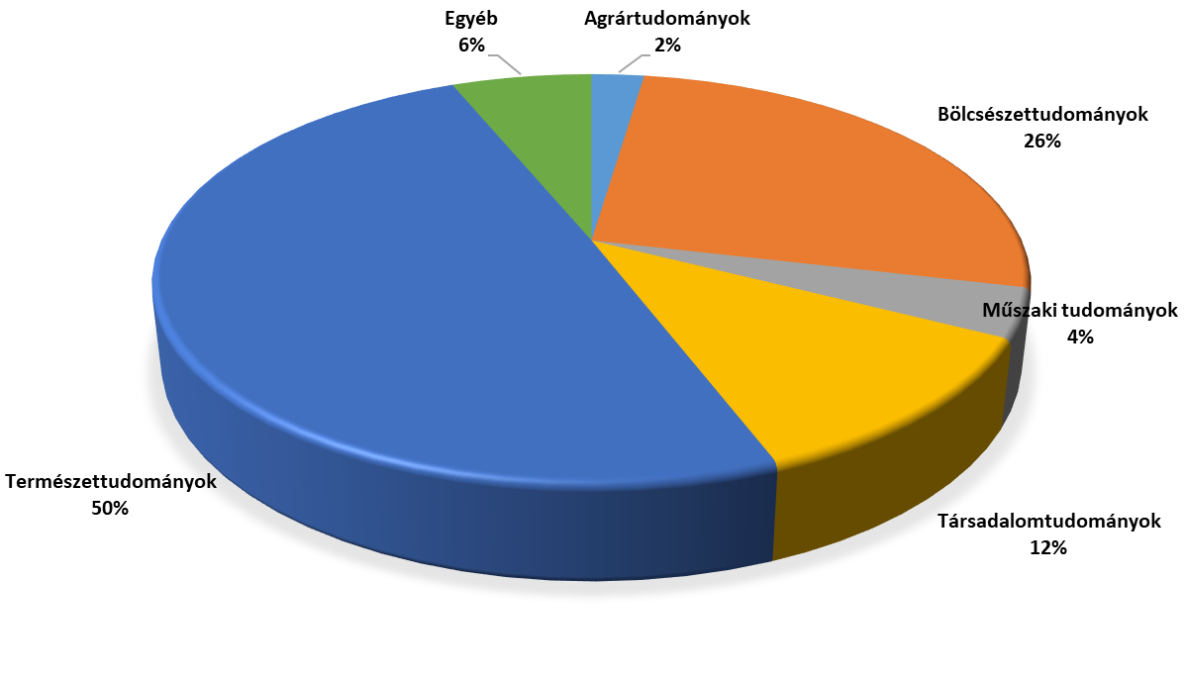
Válaszadók tudományterület szerinti megoszlása

Slide 9
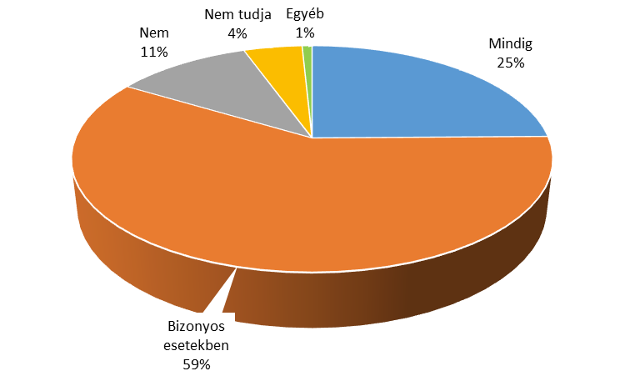
Adatok közzététele
Tudományterületi elvárás az adatok közzététele (%)

Slide 10
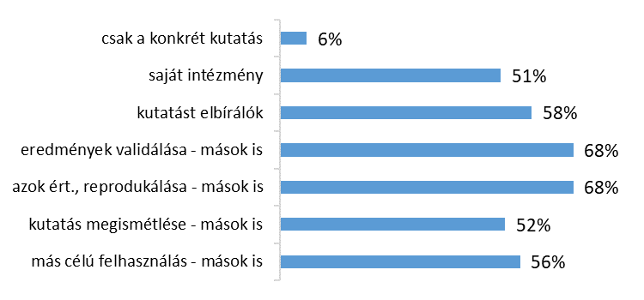
Adatok relevanciája

Slide 11
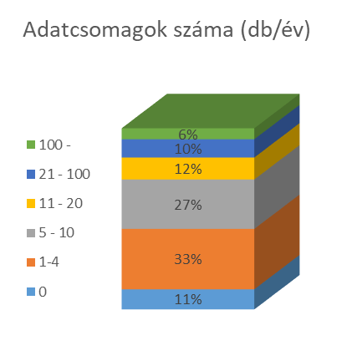
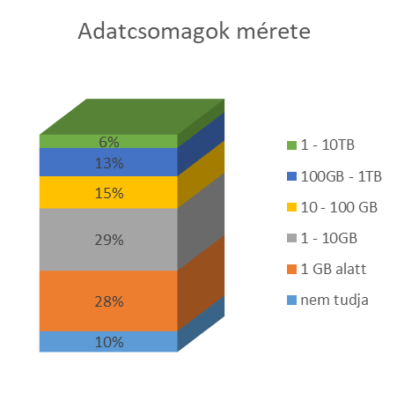
Adatcsomagok - szám és méret
* Adatcsomag = adott kutatásban logikailag egybetartozó és egyben kezelt kutatási adatok,
szöveges dokumentumok, mérési eredmények

Slide 12
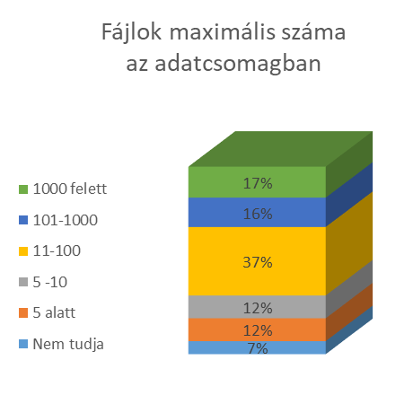
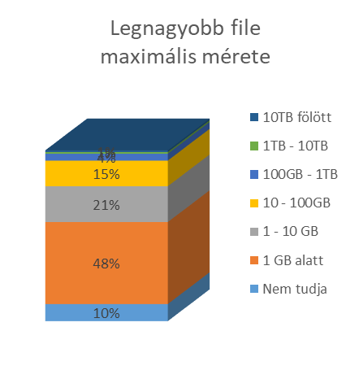
Adatcsomagok* - fájlok száma és mérete

Slide 13
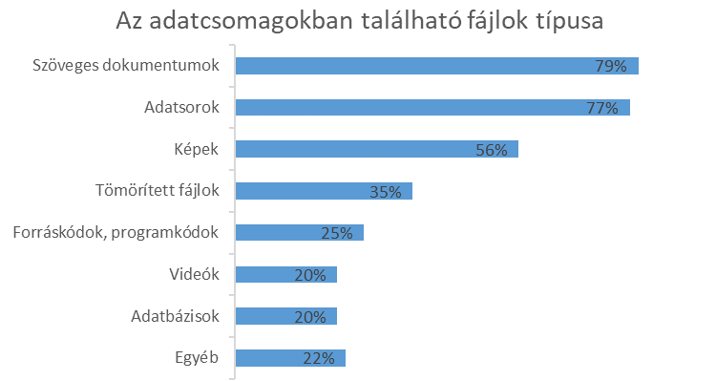
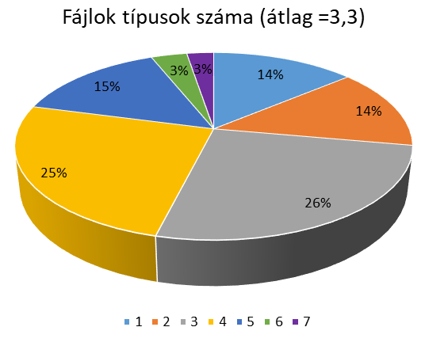
Adatcsomagok - fájlok típusa

Slide 14
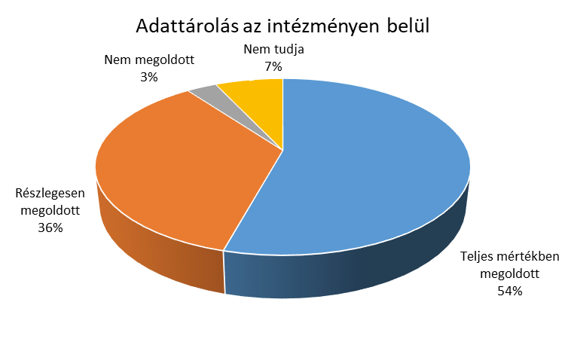
Adatok tárolása – kutatás közben

Slide 15
Adatok tárolása - problémák
Kapacitásbeli
„A külföldi kutatási infrastruktúráknál mért nagy mennyiségű adatokat nem tudjuk hazahozni, mert nem tudja az intézet fogadni”
„ A szerver teljesen tele van”
„Folyamatosan szükséges újabb tárhelyek vásárlása”
Szervezeti, szervezési
„Mindenki tárolja valahogy az adatait, de ennek nincs egységes változata
„A kapott tájékoztatás nem ébresztett bizalmat a szolgáltatás iránt”

Slide 16
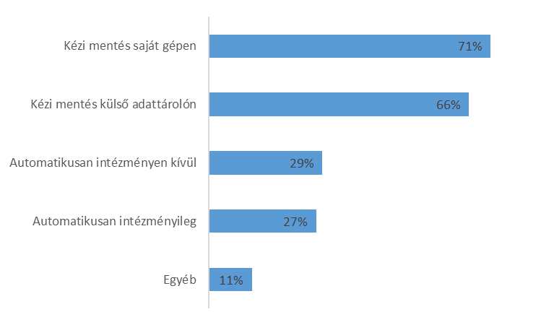
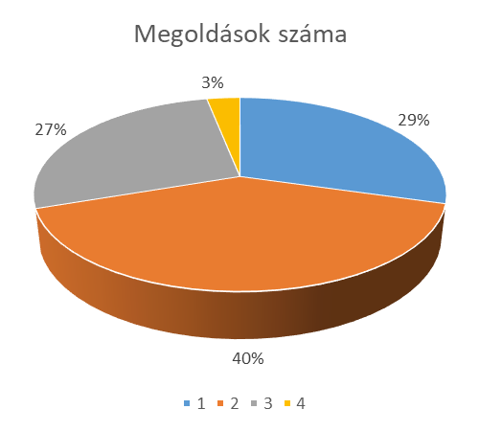
Adatok mentése – munka közben

Slide 17
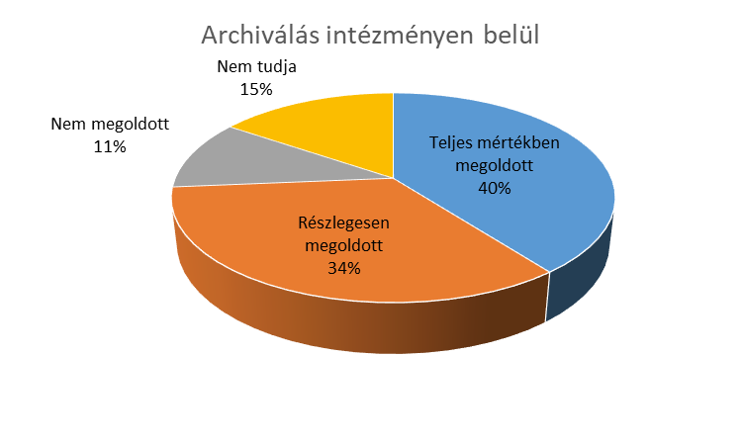
Adatok archiválása – kutatás után

Slide 18
Adatok archiválása-problémák
Kapacitásbeli
„tárolóhely hiánya”
„szűkös kapacitás”
Szervezeti, szervezési
„Nincs egységesített gyűjtőhely”
„Van megfelelő tárolóhely, de nincs olyan automatizmus, ami jól bevált”
„Nincs egységes eljárásrend, minden csoport megoldja magának”
Humán infrastruktúra hiánya
„az adatok megőrzése megfelelő személyzetet igényelne”.

Slide 19
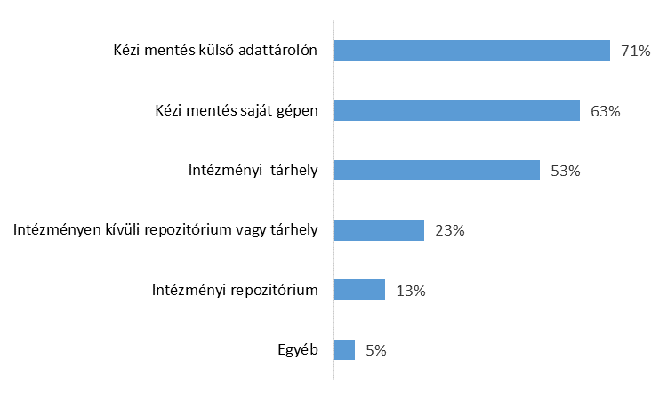
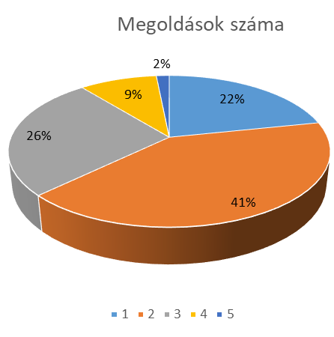
Adatok archiválása – kutatás lezárása után

Slide 20
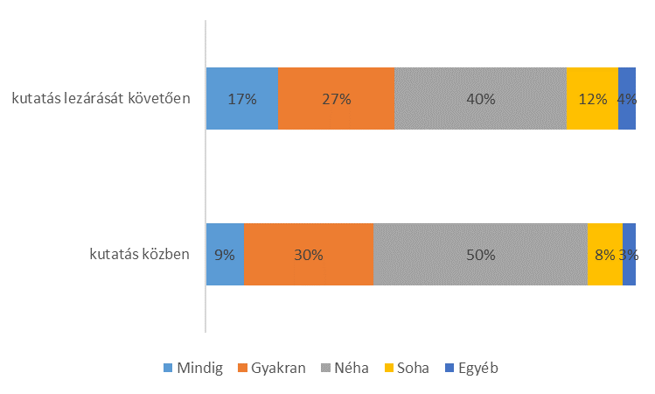
Kutatási adatok megosztása

Slide 21
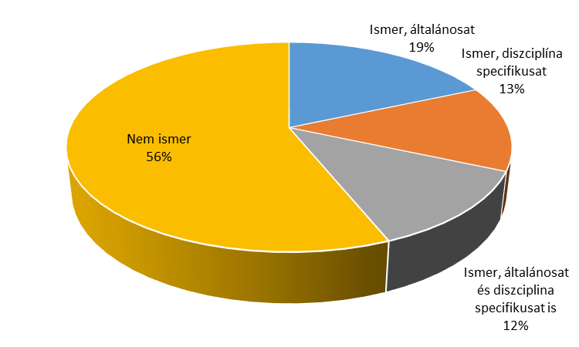
Igénybe vehető repozitóriumok ismerete

Slide 22
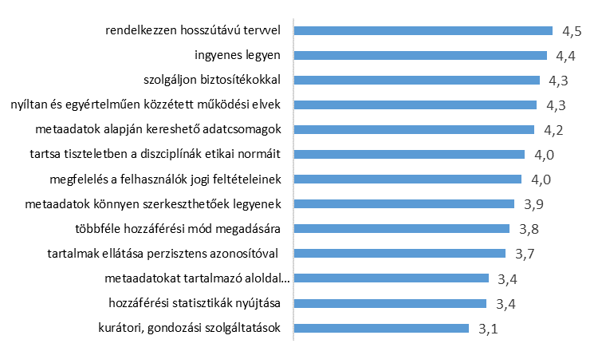
Repozitóriummal szembeni elvárások (ötös skála)

Slide 23
Interjús adatfelvételek

Slide 24
Célcsoportok, témák
Az interjúk célcsoportjai
intézetigazgatók,
kutatók,
Concorda használók.
Az interjúk fő témái
kutatási terület(ek),
adat életciklus,
esetleges adatkezelési, adattárolási problémák, nehézségek,
tudományterületi hazai és nemzetközi trendek adatkezelés téren, illetve
Concorda használóknál a letétbe helyezés során szerzett tapasztalatok.

Slide 25
Általános tapasztalatok
Nem csak az ELKH eltérő tudományterületein, hanem az egyes intézményeken belül, vagy akár egy kutatócsoport különböző projektjeiben meglehetősen különböző jellegű, számú és méretű kutatási adat keletkezik.
A keletkező adatok mennyisége jellemzően nő, miközben több intézményben digitalizálásra és rendezésre várnak korábbi kutatási adatok is.

Slide 26
Általános tapasztalatok
A kutatási adatok sokféleségéhez hasonlóan az adatkezelési, -tárolási, -megosztási és hosszútávú megőrzésre vonatkozó gyakorlatok is igen eltérő mintázatot mutatnak.
A legtöbb intézményben jelenleg nincs előírás vagy elvárás az adatok rövid- vagy hosszútávú kezelését illetően, ugyanakkor egyre több helyen figyelhető meg erre irányuló törekvés mind az egyes kutatók, mind pedig az intézményvezetés részéről.
Emellett sok helyen működik olyan kialakult gyakorlat, amely esetenként akár a 20-30 évvel ezelőtti adatok részletes megismerését, értelmezését, feldolgozását (és ilyen módon repozitóriumba kerülését) is lehetővé teszi – és vannak ilyen irányú törekvések is.

Slide 27
Concorda használók véleménye
A Concorda-t már használó kutatókkal készült interjúk alapján megállapítható, hogy
alapvetően felhasználóbarát,
praktikus, és
a legtöbb kutatói igénynek megfelel a jelenlegi felület,
a változtatásokra, fejlesztésekre vonatkozó igényeket felmértük,
és van, amit már meg is oldottak a repozitóriumot üzemeltető SZTAKI DSD munkatársai.

Slide 28
KÖSZÖNÖM A FIGYELMET!

